Slide 1

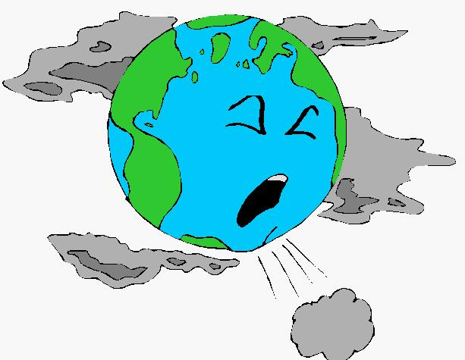
Khoa học
Bài 67
Tác động của con người đến môi trường không khí và nước

Slide 2
Hướng dẫn
Bài giảng này có chèn flash trực tiếp vào Power Point nên khi sử dụng cần:
1) Cài chương trình “vlc-media-player”, tải về tại địa chỉ: http://vlc-media-player.en.softonic.com.
2) Để thư mục “tacdongmt” tại ổ D:\ để không làm thay đổi đường dẫn file flash đã cài đặt trước (Hoặc bạn có thể tự thay đổi đường dẫn bằng cách đọc tiếp file readme đính kèm)

Slide 3
Nguyên nhân gây ô nhiễm không khí và nước?

Slide 5
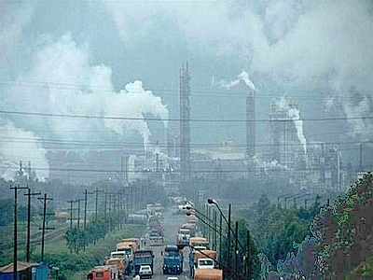
Nguyên nhân gây ô nhiễm không khí?
Khí thải, tiếng ồn do sự hoạt động của nhà
máy và các phương tiện giao thông

Slide 6
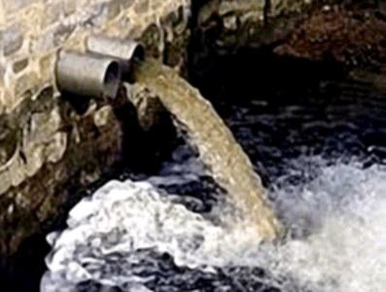
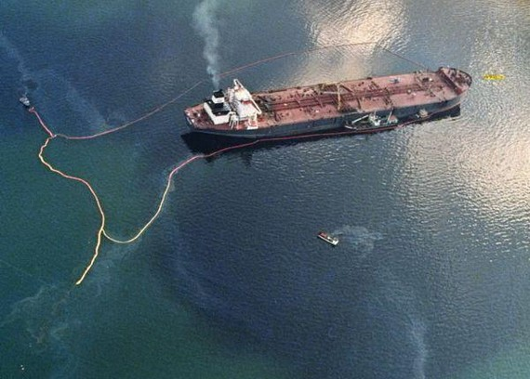
Nước thải từ các thành phố, nhà máy và các
đồng ruộng bị phun thuốc trừ sâu, phân bón …
- Sự đi lại của tàu thuyền trên sông, biển thải ra
khí độc, dầu nhớt
Nguyên nhân gây ô nhiễm nước?

Slide 7


Đố em!

Slide 8

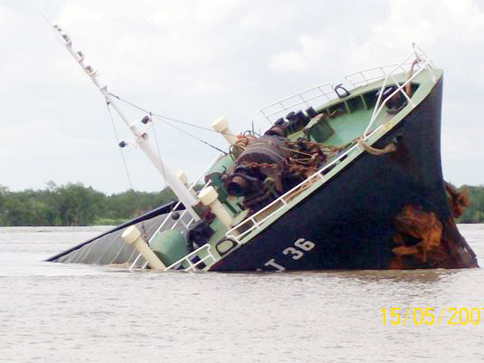
Điều gì xảy ra nếu tàu biển bị đắm hoặc những ống dẫn dầu đi qua đại dương bị rò rỉ ?

Slide 9
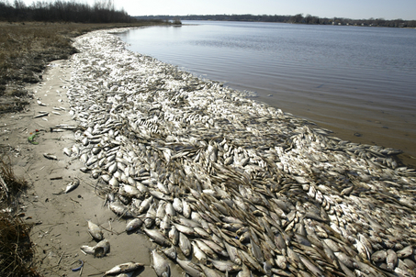
Đáp án
Làm ô nhiễm môi trường biển làm chết động vật, thực vật biển

Slide 10
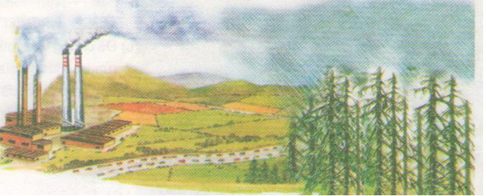
Tại sao cây trong hình bị trụi lá?

Slide 11
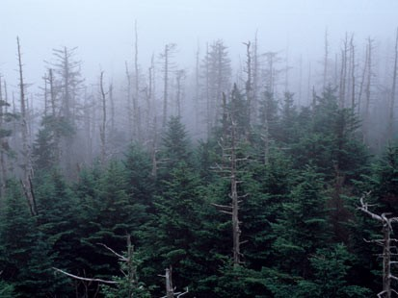
Đáp án
Trời mưa cuốn theo các chất khí thải
độc hại từ nhà máy làm ô nhiễm đất, nước
và làm cây cối bị trụi lá, chết

Slide 12
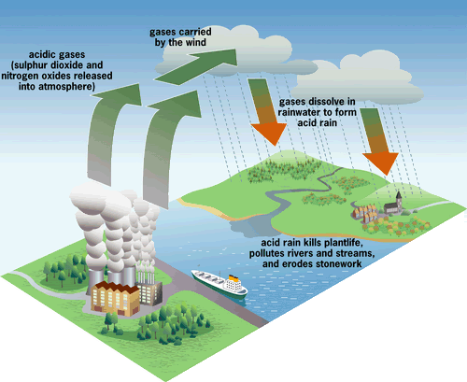
Bức tranh trên thể hiện điều gì?

Slide 13
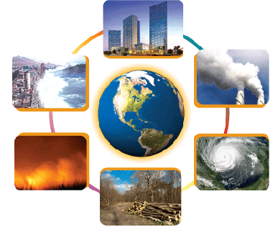
Đáp án
Mối liên quan giữa ô nhiễm môi trường
không khí với ô nhiễm môi trường đất và nước

Slide 14
Liên hệ những việc làm ở địa phương
em gây ô nhiễm không khí, nước và tác
hại của những việc làm đó

Slide 15
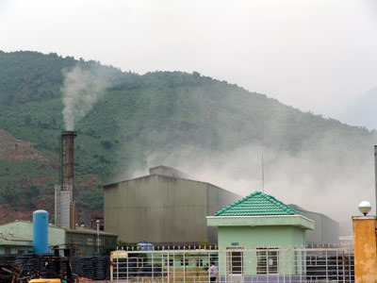
Đáp án
Các nhà máy thải khí thải

Slide 16
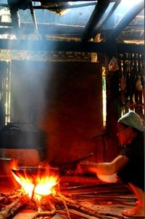
Đun nấu bằng bếp củi, than

Slide 17
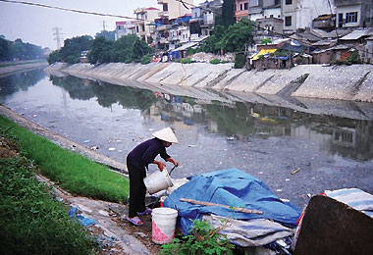
Vứt rác bừa bãi xuống ao, hồ

Slide 18
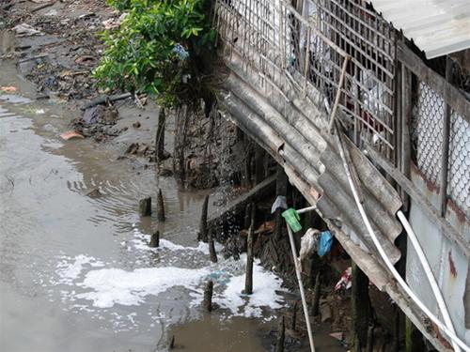
Thải nước sinh hoạt trực tiếp ra môi trường

Slide 19
TÓM LẠI
Có nhiều nguyên nhân gây ô nhiễm môi trường không khí và nước. Đặc biệt là sự phát triển của các ngành công nghiệp sản xuất, khai thác tài nguyên và sự thiếu ý thức bảo vệ môi trường của con người.
Những việc làm trên gây tác hại nghiêm trọng đến môi trường, ảnh hưởng đến đời sống của động vật, thực vật và con người.

Slide 20



Chung tay bảo vệ môi trường

